Slide 1

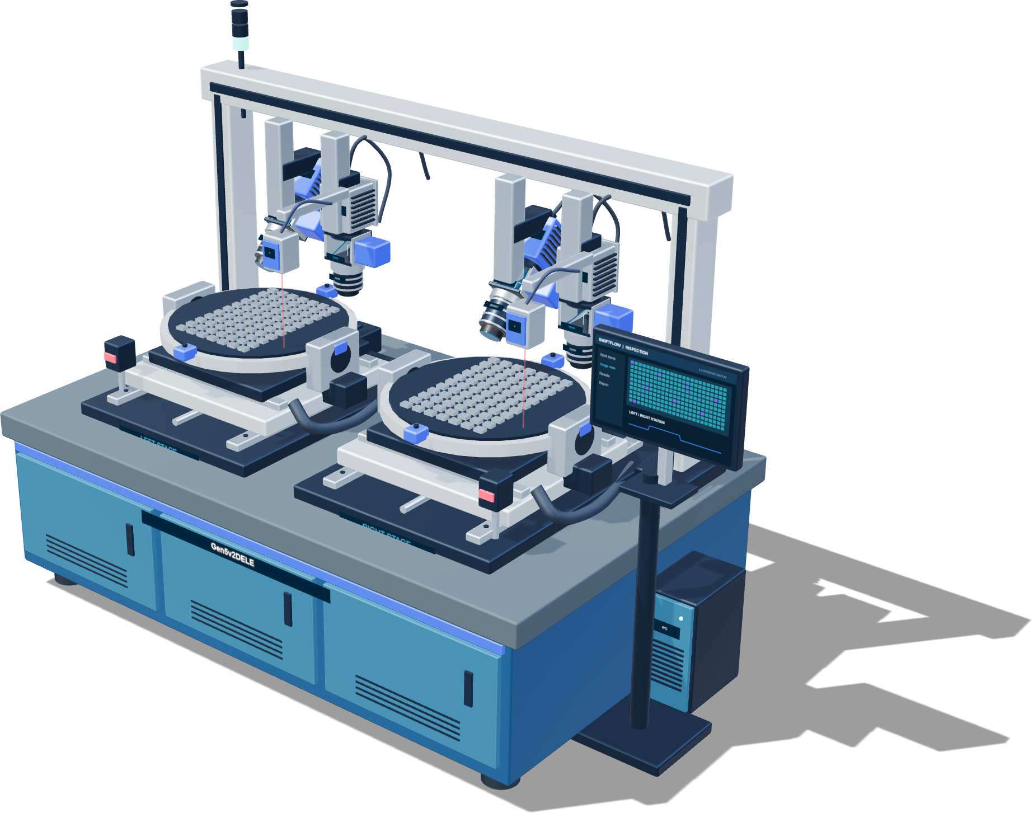

平台架构与标准流程汇报
SwiftFlow + HawkeyePlus
工业检测与测量标准化平台
架构、流程与协同交付
+
SwiftFlow
HawkeyePlus
设备、工艺与现场执行
数据、模型与研发验证
从硬件设计到算法研发与现场应用
2026.10
SwiftFlow + HawkeyePlus | Industrial Vision Engineering
WD CONFIDENTIAL
01 / 20
Notes:
完整汇报标题为《SwiftFlow + HawkeyePlus：工业检测与测量标准化平台——架构、流程与协同交付》。先说明总体概念与标准化目的，再分别介绍设备与流程执行平台、模型研发平台，最后说明联合验收和交付基线。

Slide 2
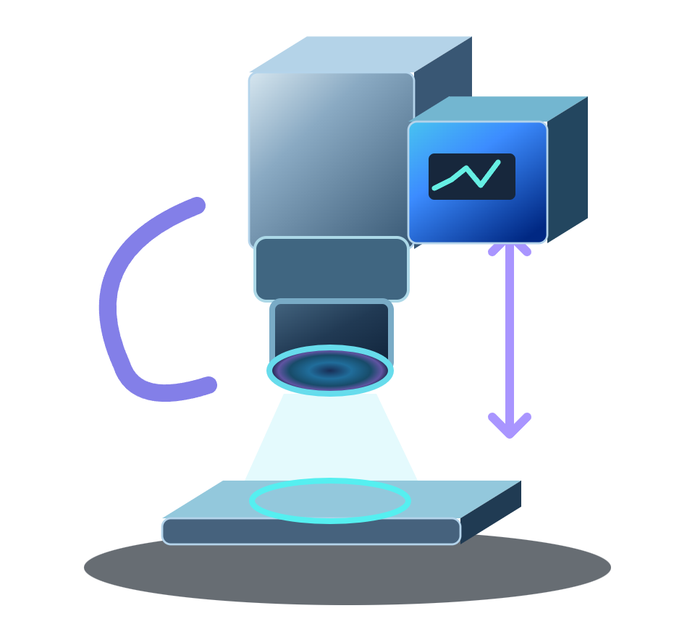

汇报导览 / SWIFTFLOW + HAWKEYEPLUS
汇报目录
先建立统一工程方法，再展开两个平台及其协同交付
01
总体概念与建设目的
02
SwiftFlow
建立统一的工程方法
设备、流程与算法执行
平台关系
设备接入
建设目的
03–06
流程设计
07–10
03
HawkeyePlus
04
协同交付
工业视觉模型研发与验证
从研发效果到现场可用
模型研发流程
适配与验收
当前模型能力
11–16
统一交付资产
17–18
最后：总结与交流
19–20
SwiftFlow + HawkeyePlus | Industrial Vision Engineering
WD CONFIDENTIAL
02 / 20
Notes:
全篇分四章：总体概念与建设目的、SwiftFlow、HawkeyePlus、协同交付，最后总结交流。目录卡片可在 PowerPoint 放映时点击，跳到对应章节首页。

Slide 3
章节导览 / 第 01 章
01
总体概念与建设目的
建立统一的工程方法
如何让硬件、工艺与算法形成统一方法？
01.1
01.2
01.3
平台关系
建设目的
标准流程
SwiftFlow + HawkeyePlus｜一套标准方法，两个互补平台
SwiftFlow + HawkeyePlus | Industrial Vision Engineering
WD CONFIDENTIAL
03 / 20
Notes:
章节过渡：总体概念与建设目的。本章重点：建立统一的工程方法。引导问题：如何让硬件、工艺与算法形成统一方法？。

Slide 4
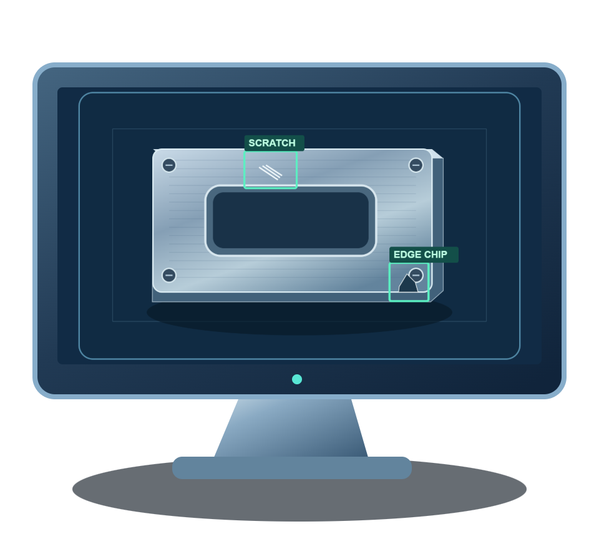
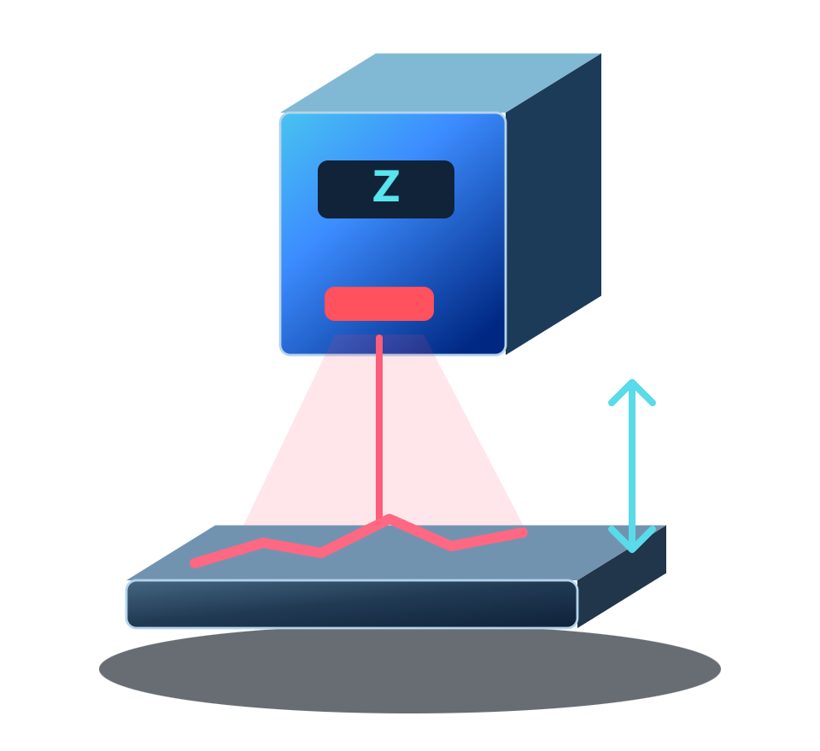

第 01 章 / 总体概念与建设目的
一套标准流程，贯通检测与测量
以 SwiftFlow 与 HawkeyePlus 协同，连接硬件设计、检测流程与算法研发
SwiftFlow
HawkeyePlus
设备接入
样本
数据与标注
流程编排
模型训练
模型包
现场执行
验证与发布
把硬件、算法和工艺组织成可执行流程
把工业图像沉淀为可验证、可交付的模型
共同方法：明确目标 → 设计实现 → 适配验证 → 标准交付
检测
测量
可追溯交付
缺陷位置 · 类型 · 判定
尺寸 · 高度 · 几何指标
配置 · 版本 · 验收结果
SwiftFlow + HawkeyePlus | Industrial Vision Engineering
WD CONFIDENTIAL
04 / 20
Notes:
这是一套统一工程方法下的两个互补平台。SwiftFlow 将设备、流程、传统视觉、模型推理和结果组织为现场执行链；HawkeyePlus 负责训练数据、模型研发、评估与版本管理。工程目标先确定检测缺陷或测量对象，再决定硬件和算法路线。双向箭头表示经过人工整理的样本/需求以及经过适配验证的模型交付，不表示现有软件已实现自动数据回流或模型同步。
依据与说明：
HawkeyePlus: docs/ARCHITECTURE.md; docs/FEATURES.md; src/lib/model-yaml.ts; model registry routes.
SwiftFlow: docs/Architecture.md; docs/Flow_Engine_Internals.md; InferenceSessionFactory.cs; ModelInstanceConfig.cs.
配图包含概念插画与既有项目示例，不作为性能、精度或量产验收证明。所有文字、模块与连线可编辑，图片可独立替换。

Slide 5
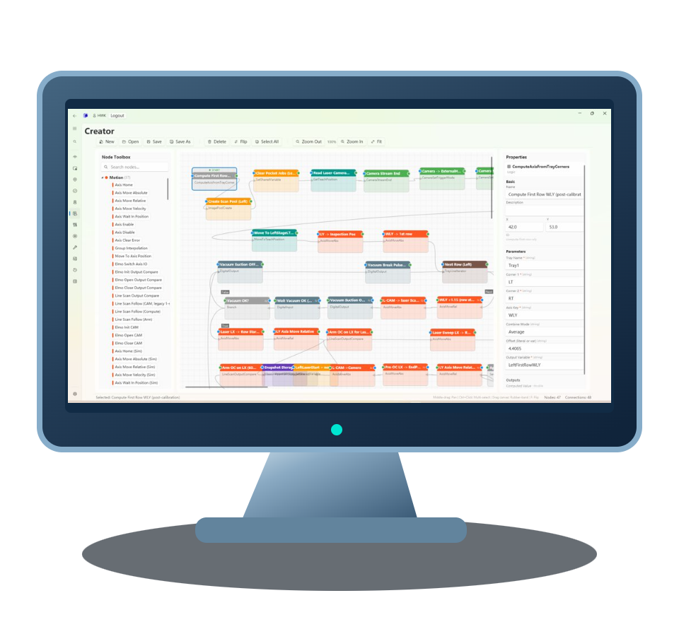

第 01 章 / 总体概念与建设目的
为什么要建立统一的工程方法
让参与者知道每一步需要什么、交付什么，以及如何判断完成
减少衔接歧义
减少重复搭建
减少交付不确定性
硬件、成像与算法各有约束
成熟经验应成为可复用资产
研发效果需要在现场条件下复现
统一设计输入
统一交付资产
统一验收口径
检测 / 测量目标
设备与流程配置
独立样本与参考结果
成像质量与标定要求
模型与算法参数
效果、节拍与结果留痕
标准化的价值：让项目交接、方案复用与后续维护有共同依据
形成工程方法与交付约定，再由两个平台承载具体能力
SwiftFlow + HawkeyePlus | Industrial Vision Engineering
WD CONFIDENTIAL
05 / 20
Notes:
统一方法的目的，是减少硬件、工艺与算法在衔接处的反复工作。这里描述缺少标准时的工程风险和预期收益，不是对某团队的现状调查，也没有未经测量的效率数字。标准化输入、可复用配置和联合验收，使参与者知道每一步需要什么、交付什么以及如何判断完成。
依据与说明：
HawkeyePlus: docs/ARCHITECTURE.md; docs/FEATURES.md; src/lib/model-yaml.ts; model registry routes.
SwiftFlow: docs/Architecture.md; docs/Flow_Engine_Internals.md; InferenceSessionFactory.cs; ModelInstanceConfig.cs.
配图包含概念插画与既有项目示例，不作为性能、精度或量产验收证明。所有文字、模块与连线可编辑，图片可独立替换。

Slide 6

第 01 章 / 总体概念与建设目的
从工程目标到标准化交付
推荐标准流程：每一步都有明确输入、负责内容和可检查的交付物
01
02
03
04
05
06
明确目标
硬件与成像
检测流程
算法开发
联合验证
标准交付
检测什么 / 测量什么
相机、镜头、光源
定位、采集与时序
传统视觉 / 几何测量
现场样本与参考值
配置、模型与版本
质量、节拍与约束
运动、测高与标定
异常路径与结果组织
AI 训练与验证
效果、测量与节拍
结果归档与迭代
需求与验收基线
硬件方案与样本
流程与设备配置
算法参数 / 模型包
验证记录与结论
可复用工程资产
SwiftFlow
承载设备接入、调试标定、流程执行与结果输出
HawkeyePlus
承载训练数据、模型研发、评估验证与版本管理
共同交付：硬件基线 + 流程基线 + 算法基线 + 验收证据
SwiftFlow + HawkeyePlus | Industrial Vision Engineering
WD CONFIDENTIAL
06 / 20
Notes:
本页提出推荐标准流程，不宣称已上线一个自动化审批或交付系统。硬件设计和光机电选型由工程人员完成；SwiftFlow 提供设备接入、调试、标定与流程执行。算法开发可以选择传统视觉/数值测量，也可以由 HawkeyePlus 训练 AI。联合验证需要独立样本、误检漏检与节拍检查；测量任务还需要单位、标定与参考值一致性。各阶段交付物形成建议基线。
依据与说明：
HawkeyePlus: docs/ARCHITECTURE.md; docs/FEATURES.md; src/lib/model-yaml.ts; model registry routes.
SwiftFlow: docs/Architecture.md; docs/Flow_Engine_Internals.md; InferenceSessionFactory.cs; ModelInstanceConfig.cs.
配图包含概念插画与既有项目示例，不作为性能、精度或量产验收证明。所有文字、模块与连线可编辑，图片可独立替换。

Slide 7
章节导览 / 第 02 章
02
SwiftFlow
设备、流程与算法执行
如何把设备与算法组织成可执行流程？
02.1
02.2
02.3
设备接入
流程设计
检测与测量
SwiftFlow + HawkeyePlus｜一套标准方法，两个互补平台
SwiftFlow + HawkeyePlus | Industrial Vision Engineering
WD CONFIDENTIAL
07 / 20
Notes:
章节过渡：SwiftFlow。本章重点：设备、流程与算法执行。引导问题：如何把设备与算法组织成可执行流程？。

Slide 8



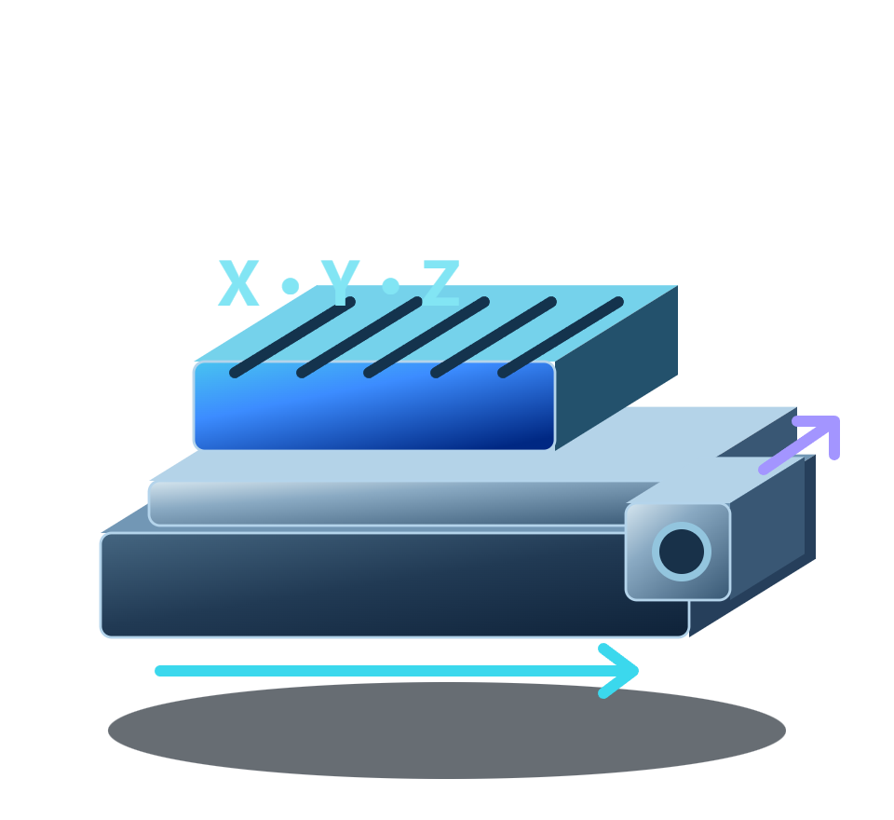


第 02 章 / SwiftFlow
SwiftFlow｜设备与流程执行平台
用可配置的流程，把设备、传统视觉、模型推理和结果组织成执行链
流程设计
统一执行引擎
算法与结果
可视化编排
串并行协同 · 共享数据
传统视觉 + 模型推理
工艺与子流程复用
运行控制 · 异常处理
测量计算 + 结果归档
统一设备接入
标准接口 · 多实例 · 厂商适配
工业相机
精密运动
受控照明
激光测高
光学 / 测量
IO / 产线通信
全链路支撑：日志告警 · 运行计时 · 结果追溯 · 存储管理 · 仿真调试
SwiftFlow + HawkeyePlus | Industrial Vision Engineering
WD CONFIDENTIAL
08 / 20
Notes:
SwiftFlow 是 HawkeyeUltra 的流程与执行底座。流程定义是数据，可以组合设备、视觉、AI 推理和结果节点，支持子流程、并行协同和运行控制。设备通过厂商无关接口与多实例路由接入。日志、计时、存储与结果支撑全流程。本图不表示所有设备或模型都已完成现场验收，也不代表分布式调度平台。
依据与说明：
HawkeyePlus: docs/ARCHITECTURE.md; docs/FEATURES.md; src/lib/model-yaml.ts; model registry routes.
SwiftFlow: docs/Architecture.md; docs/Flow_Engine_Internals.md; InferenceSessionFactory.cs; ModelInstanceConfig.cs.
配图包含概念插画与既有项目示例，不作为性能、精度或量产验收证明。所有文字、模块与连线可编辑，图片可独立替换。

Slide 9
第 02 章 / SwiftFlow
从硬件方案到可执行检测流程
将硬件选型、设备调试和工艺经验，转化为可复用的配置与流程
工程设计输入
设备配置与流程实现
设备映射
调试与标定
参数与流程复用
相机 / 镜头 / 光源 / 运动 / 传感器
明确视野、分辨率、节拍与标定要求
定位
采集
分析
判定与记录
交付的是可复用的工程资产
设备映射与配置 · 标定参数 · 检测流程 · 工艺参数 · 结果定义
SwiftFlow + HawkeyePlus | Industrial Vision Engineering
WD CONFIDENTIAL
09 / 20
Notes:
用户从相机、镜头、光源、运动和测量器件的工程方案开始。机型配置将物理设备映射到逻辑实例，调试与标定确认输入质量。再用流程节点组织定位、采集、分析、判定与结果。交付的不只是一个能运行的界面，而是设备映射、标定和工艺配置等可复用资产。SwiftFlow 不替代 CAD、光学设计或机械工程工具。
依据与说明：
HawkeyePlus: docs/ARCHITECTURE.md; docs/FEATURES.md; src/lib/model-yaml.ts; model registry routes.
SwiftFlow: docs/Architecture.md; docs/Flow_Engine_Internals.md; InferenceSessionFactory.cs; ModelInstanceConfig.cs.
配图包含概念插画与既有项目示例，不作为性能、精度或量产验收证明。所有文字、模块与连线可编辑，图片可独立替换。

Slide 10

第 02 章 / SwiftFlow
以同一套流程，实现检测或测量
传统视觉、AI 与测量算法按任务组合，共享采集、编排和结果追溯能力
检测：找到缺陷并判定
测量：获得定义明确的指标
图像 → 传统视觉 / AI → 判定
标定 → 采集 / 分割 → 测量计算
输出：位置、类别与合格判定
输出：尺寸、高度与几何指标
共同底座：数据采集 → 算法执行 → 规则判定 → 结果归档
测量结果需要标定、单位与参考验证；AI 可以辅助定位或分割
SwiftFlow + HawkeyePlus | Industrial Vision Engineering
WD CONFIDENTIAL
10 / 20
Notes:
检测与测量可以共用采集、编排和结果追溯底座，但输出不同。检测输出位置、类别与判定；测量输出有定义的尺寸、高度或几何指标。AI 可以帮助定位或分割，物理尺寸仍依赖标定、单位和测量算法，不能把像素掩码直接当作尺寸。传统视觉或激光/几何测量无需先训练 AI 模型。插图只说明方法，不作为精度或量产能力证明。
依据与说明：
HawkeyePlus: docs/ARCHITECTURE.md; docs/FEATURES.md; src/lib/model-yaml.ts; model registry routes.
SwiftFlow: docs/Architecture.md; docs/Flow_Engine_Internals.md; InferenceSessionFactory.cs; ModelInstanceConfig.cs.
配图包含概念插画与既有项目示例，不作为性能、精度或量产验收证明。所有文字、模块与连线可编辑，图片可独立替换。

Slide 11
章节导览 / 第 03 章
03
HawkeyePlus
工业视觉模型研发与验证
如何从数据出发，形成可验证、可交付的模型？
03.1
03.2
03.3
模型研发流程
当前模型能力
验证与版本管理
SwiftFlow + HawkeyePlus｜一套标准方法，两个互补平台
SwiftFlow + HawkeyePlus | Industrial Vision Engineering
WD CONFIDENTIAL
11 / 20
Notes:
章节过渡：HawkeyePlus。本章重点：工业视觉模型研发与验证。引导问题：如何从数据出发，形成可验证、可交付的模型？。

Slide 12





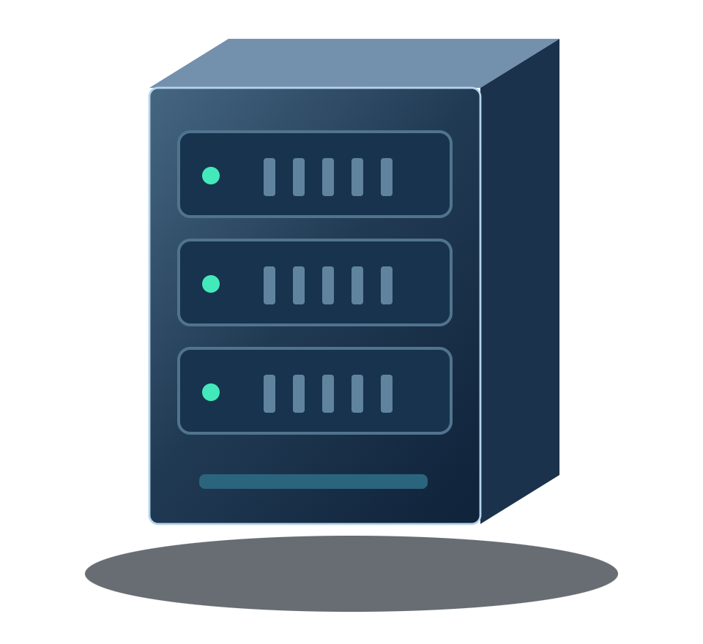
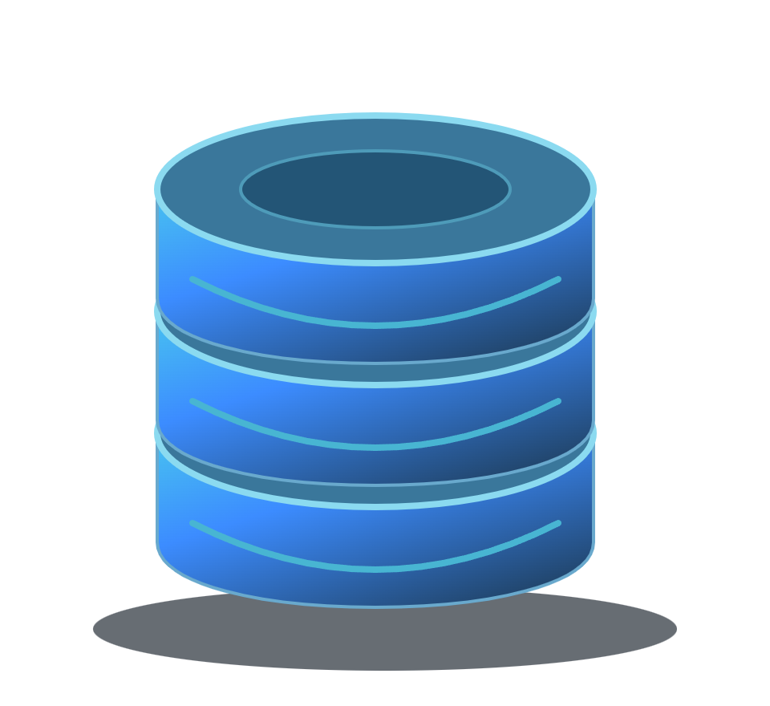
第 03 章 / HawkeyePlus
HawkeyePlus｜工业视觉模型研发
从工业图像到可交付模型，贯通数据、训练、验证与发布
01
数据与标注资产
可视化训练中枢
02
验证与模型交付
数据集配置
模型配置
训练参数
评估与推理
指标评估 · 结果预览
推理模型导出
模型转换 · 打包下载
工业图像 + 标签 / 掩码
模型版本发布
上传导入
标注转换
样本预览
按产品管理 · 激活切换
任务编排
GPU 选择
训练监控
多框架训练能力
运行与资产底座
PaddlePaddle
PyTorch
anomalib
算力与环境
数据与资产
检测 · 分类 · 分割
检测 · 分割
无监督异常检测
GPU / Python
图像 · 权重 · 日志
统一管理
项目归属 · 用户权限 · 环境检查 · GPU 状态 · 存储配额 · 操作记录
SwiftFlow + HawkeyePlus | Industrial Vision Engineering
WD CONFIDENTIAL
12 / 20
Notes:
HawkeyePlus 是工业视觉模型训练平台。数据集、训练参数、模型三份配置深度合并成任务配置，由平台启动对应 Python 框架的训练子进程。平台负责配置、启停、监控、验证与模型资产管理，并非另一个训练算法框架。PaddlePaddle 对应 PaddleDetection/PaddleClas/PaddleSeg，PyTorch 对应TorchDet/TorchSeg，anomalib 是基于 PyTorch 的 TorchAnomaly 后端。三者是接入能力的概括，不代表三个完全独立的运行时家族。运行期是单机服务加训练子进程；图中的任务编排和 GPU 选择不代表分布式集群调度。
本页展示训练平台能力；接入 SwiftFlow 前仍需按目标推理后端适配和验收。
依据与说明：
HawkeyePlus: docs/ARCHITECTURE.md; docs/FEATURES.md; src/lib/model-yaml.ts; model registry routes.
SwiftFlow: docs/Architecture.md; docs/Flow_Engine_Internals.md; InferenceSessionFactory.cs; ModelInstanceConfig.cs.
配图包含概念插画与既有项目示例，不作为性能、精度或量产验收证明。所有文字、模块与连线可编辑，图片可独立替换。

Slide 13
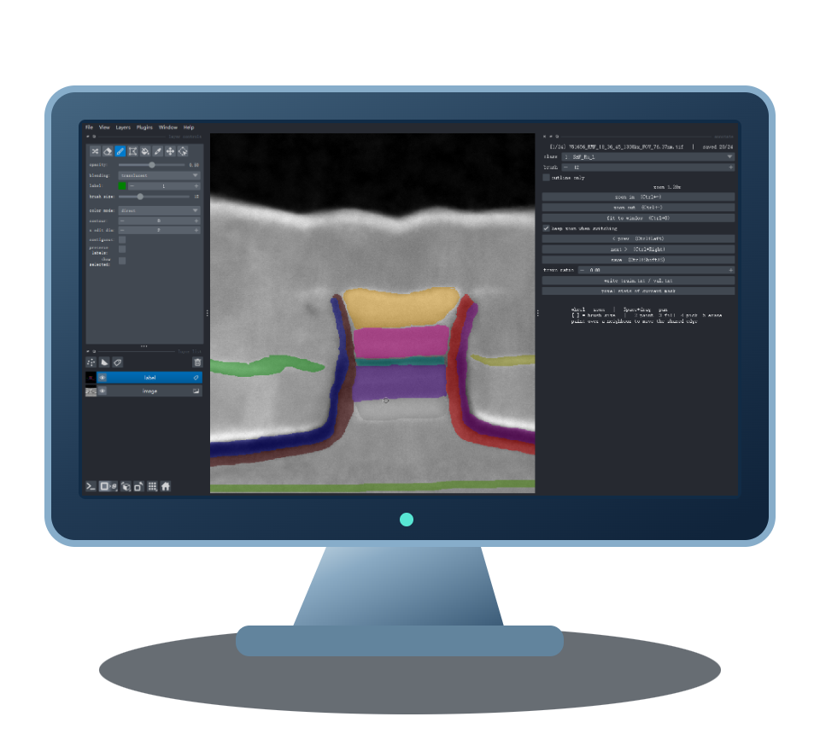
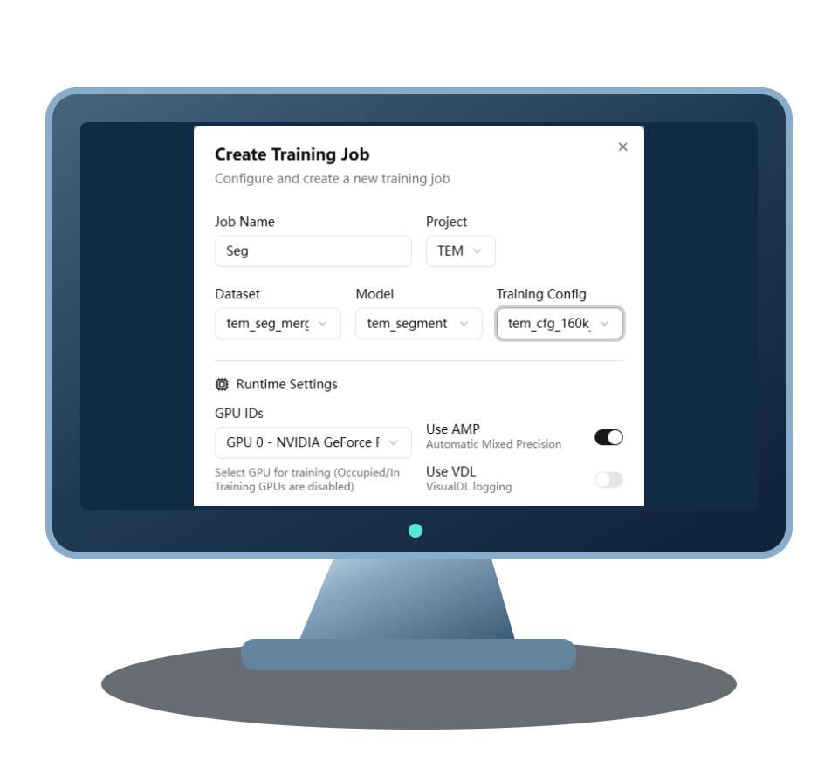
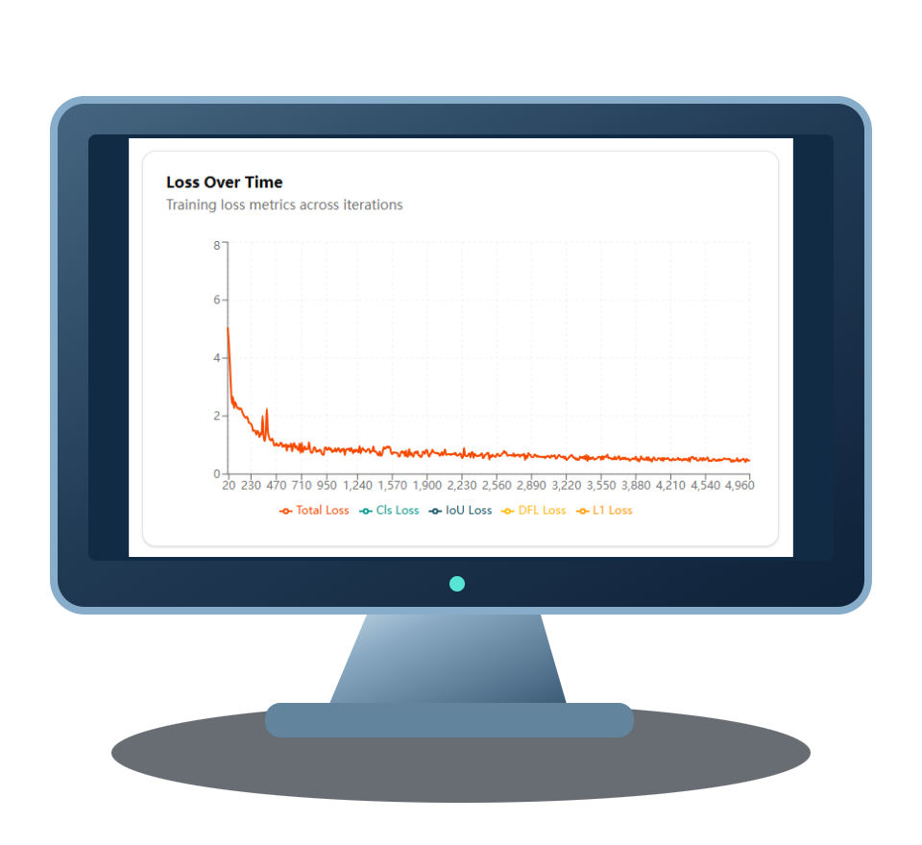
第 03 章 / HawkeyePlus
从数据到模型的可视化闭环
将分散的准备、训练与验证环节，组织为统一的模型研发工作流
01
准备数据
02
组合配置
03
训练监控
04
验证效果
05
模型交付
导入图像与标注
数据 + 模型 + 参数
启动任务 · 查看曲线
独立评估 · 图像推理
导出下载 · 注册版本
转换格式 · 检查样本
模板复用 · 可视化配置
进度 · 损失 · 评估指标
预览结果 · 判断可用性
按产品切换激活模型
依据验证结果，迭代数据与配置
四类视觉任务，共用一套平台能力
目标检测
图像分类
语义分割
无监督异常检测
发现缺陷与目标位置
识别类别与质量状态
刻画区域与结构边界
利用正常样本学习异常
降低使用门槛 / 复用训练经验 / 沉淀模型资产
SwiftFlow + HawkeyePlus | Industrial Vision Engineering
WD CONFIDENTIAL
13 / 20
Notes:
页面用项目内已有的 TEM 标注、创建训练任务、训练曲线和分割结果示例串起工作流。napari 是本仓库配套的桌面分割标注工具，内置 Web 标注是矩形框工具，二者不混为同一个浏览器页面。模型导出格式随框架支持情况而定；PaddleClas 无平台导出入口。发布指登记配置与权重、按产品管理版本并切换激活版本，外部推理服务可通过 API 查询当前版本，不代表平台自动把模型部署到现场设备。回路表示人工结合验证结果更新数据与配置，不是自动学习回流。
本页展示训练平台能力；接入 SwiftFlow 前仍需按目标推理后端适配和验收。
依据与说明：
HawkeyePlus: docs/ARCHITECTURE.md; docs/FEATURES.md; src/lib/model-yaml.ts; model registry routes.
SwiftFlow: docs/Architecture.md; docs/Flow_Engine_Internals.md; InferenceSessionFactory.cs; ModelInstanceConfig.cs.
配图包含概念插画与既有项目示例，不作为性能、精度或量产验收证明。所有文字、模块与连线可编辑，图片可独立替换。

Slide 14

第 03 章 / HawkeyePlus
Detection｜工业缺陷检测
目标框、类别与置信度，让缺陷位置与类型一目了然
缺陷定位与识别
PaddleDetection
7 presets
PP-YOLOE · YOLOv3 · PicoDet · RT-DETR
Faster R-CNN · RetinaNet · CenterNet
TorchDet
4 presets
Faster R-CNN · RetinaNet · FCOS · SSD / SSDLite
输出：目标框 · 类别 · 置信度
SSD：VGG16 → SSD300；MobileNetV3 → SSDLite320
检测结果示意，非真实模型预测
COCO 数据与标注
训练与指标跟踪
检测结果预览
框标注 · 类别管理
mAP / mAP50 · 训练曲线
定位缺陷 · 查看类别
预设按框架区分；PP-YOLOE、RT-DETR 等不属于 TorchDet。
SwiftFlow + HawkeyePlus | Industrial Vision Engineering
WD CONFIDENTIAL
14 / 20
Notes:
检测模型直接读取 DETECTION_PRESETS/TORCH_DET_PRESETS。PaddleDetection 有七组预设，TorchDet 有四组。SSD 的 VGG16 变体使用 SSD300，MobileNetV3-Large 变体使用 SSDLite320。PP-YOLOE、YOLOv3、PicoDet、RT-DETR、CenterNet 不属于 TorchDet。示意检测框不是实际模型预测。
本页展示训练平台能力；接入 SwiftFlow 前仍需按目标推理后端适配和验收。
依据与说明：
HawkeyePlus: docs/ARCHITECTURE.md; docs/FEATURES.md; src/lib/model-yaml.ts; model registry routes.
SwiftFlow: docs/Architecture.md; docs/Flow_Engine_Internals.md; InferenceSessionFactory.cs; ModelInstanceConfig.cs.
配图包含概念插画与既有项目示例，不作为性能、精度或量产验收证明。所有文字、模块与连线可编辑，图片可独立替换。

Slide 15
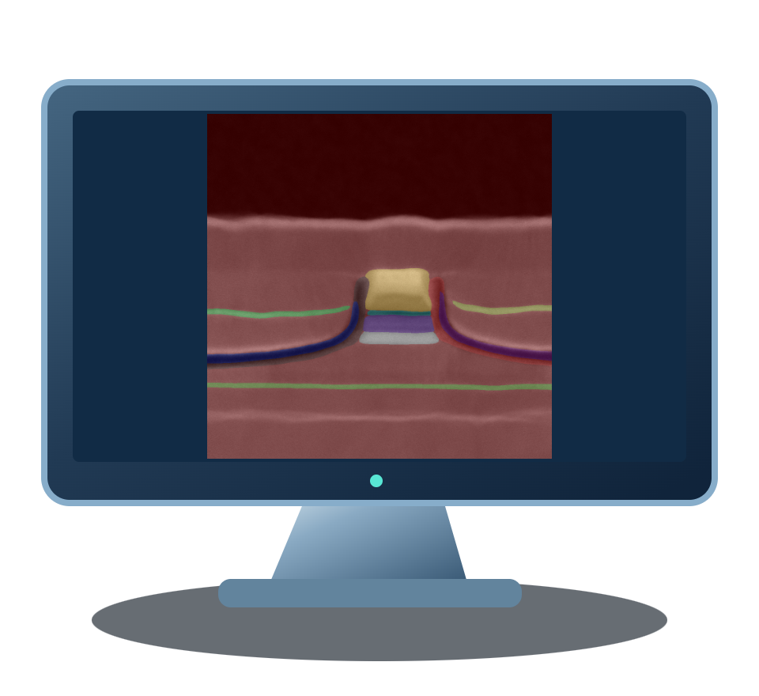
第 03 章 / HawkeyePlus
分割模型｜像素级结构与区域识别
以 TEM 分割示例说明任务；模型覆盖轻量网络、编码器解码器与 Transformer
像素级预测示例
PaddleSeg
7 presets
PP-LiteSeg · BiSeNetV2 · OCRNet · UNet · DeepLabV3+
SegFormer-B0 · FCN
TorchSeg
4 presets
UNet · DeepLabV3 (UI: DeepLabV3+) · FCN · LR-ASPP
图像区域 · 结构边界 · 标签掩码
项目内 TEM 分割示例
TorchSeg 的 DeepLabV3P 使用 torchvision DeepLabV3，并非 V3+ 解码器。
数据组织
评估指标
业务用途
图像 + 掩码 + 训练 / 验证划分
mIoU · Dice · 准确率
缺陷区域 · 微观结构 · 边界分析
SwiftFlow + HawkeyePlus | Industrial Vision Engineering
WD CONFIDENTIAL
15 / 20
Notes:
PaddleSeg 有七个界面预设，TorchSeg 有四个。TorchSeg 中的 DeepLabV3P / DeepLabV3+ 界面名称实际对应 torchvision DeepLabV3，不含 V3+ 解码器。运行器也接受 DeepLabV3 别名，但它不是额外的第五个界面预设。TEM 图来自当前项目示例。
本页展示训练平台能力；接入 SwiftFlow 前仍需按目标推理后端适配和验收。
依据与说明：
HawkeyePlus: docs/ARCHITECTURE.md; docs/FEATURES.md; src/lib/model-yaml.ts; model registry routes.
SwiftFlow: docs/Architecture.md; docs/Flow_Engine_Internals.md; InferenceSessionFactory.cs; ModelInstanceConfig.cs.
配图包含概念插画与既有项目示例，不作为性能、精度或量产验收证明。所有文字、模块与连线可编辑，图片可独立替换。

Slide 16


第 03 章 / HawkeyePlus
分类与异常检测｜补齐视觉任务覆盖
从整图类别判断，到基于正常样本的异常识别，复用同一套模型研发流程
PaddleClas｜图像分类
TorchAnomaly｜异常检测
按类别学习，输出整图分类结果
基于正常样本，输出异常分数与热力图
分类输出示意
异常热力图示意
9 个分类变体
5 个 anomalib 预设
ResNet18 · ResNet34 · ResNet50 · ResNet101
PatchCore · PaDiM · STFPM · EfficientAD
MobileNetV3 Small / Large (x1.0)
PP-LCNet x1.0 · PP-HGNet Small
SuperSimpleNet
Swin Transformer Tiny (patch4 / window7 / 224)
仅列当前界面预设；自定义 YAML 的兼容性取决于所选后端。
SwiftFlow + HawkeyePlus | Industrial Vision Engineering
WD CONFIDENTIAL
16 / 20
Notes:
分类与异常检测预设从源码提取。分类模型按具体变体统计共九项；TorchAnomaly 五项为 PatchCore、PaDiM、STFPM、EfficientAD、SuperSimpleNet。ReverseDistillation 不是当前界面预设。图片为概念示意。完整配置值和可选骨干见 Supported_Models.md。
本页展示训练平台能力；接入 SwiftFlow 前仍需按目标推理后端适配和验收。
依据与说明：
HawkeyePlus: docs/ARCHITECTURE.md; docs/FEATURES.md; src/lib/model-yaml.ts; model registry routes.
SwiftFlow: docs/Architecture.md; docs/Flow_Engine_Internals.md; InferenceSessionFactory.cs; ModelInstanceConfig.cs.
配图包含概念插画与既有项目示例，不作为性能、精度或量产验收证明。所有文字、模块与连线可编辑，图片可独立替换。

Slide 17
章节导览 / 第 04 章
04
协同交付
从研发效果到现场可用
如何用交付包与联合验证连接两个平台？
04.1
04.2
04.3
适配与验收
统一交付资产
结果与版本追溯
SwiftFlow + HawkeyePlus｜一套标准方法，两个互补平台
SwiftFlow + HawkeyePlus | Industrial Vision Engineering
WD CONFIDENTIAL
17 / 20
Notes:
章节过渡：协同交付。本章重点：从研发效果到现场可用。引导问题：如何用交付包与联合验证连接两个平台？。

Slide 18
第 04 章 / 协同交付
以标准交付包，衔接研发与现场
训练成果经过适配与联合验证，再进入现场检测或测量流程
HawkeyePlus
适配与联合验收
SwiftFlow
输入一致
图像尺寸、通道与预处理
输出匹配
标签、阈值与结果解释
现场验证
独立样本、测量参考与节拍
验证后的模型与版本
流程中的推理与判定
建议统一交付资产
硬件与标定
检测流程
算法与模型
验收与追溯
配置 · 标定 · 参考
步骤 · 参数 · 规则
版本 · 标签 · 阈值
样本 · 结论 · 记录
SwiftFlow + HawkeyePlus | Industrial Vision Engineering
WD CONFIDENTIAL
18 / 20
Notes:
推荐以交付包加联合验收衔接两个平台。HawkeyePlus 可导出受支持框架的推理产物，并按产品登记模型版本、提供激活模型查询 API。SwiftFlow 的当前工厂实现 ONNX（含 YOLO 路径）和 Paddle 后端，模型配置包含标签、尺寸、通道顺序、归一化、阈值和输出解码。训练支持列表不等于 SwiftFlow 可直接加载列表：需逐项核对格式、算子、输入输出和预后处理。Torch 训练检查点不是可直接交付的推理模型；TorchSharp 是保留后端；当前任务枚举为检测、分类、分割，没有独立异常检测解码任务。异常模型接入需要额外适配验证。未发现现有 SwiftFlow 服务自动调用 HawkeyePlus 模型注册 API 的证据，本报告不声称自动发布/自动回流已打通。建议交付资产是工程约定，不是新增软件功能。
依据与说明：
HawkeyePlus: docs/ARCHITECTURE.md; docs/FEATURES.md; src/lib/model-yaml.ts; model registry routes.
SwiftFlow: docs/Architecture.md; docs/Flow_Engine_Internals.md; InferenceSessionFactory.cs; ModelInstanceConfig.cs.
配图包含概念插画与既有项目示例，不作为性能、精度或量产验收证明。所有文字、模块与连线可编辑，图片可独立替换。

Slide 19
总结 / 核心要点
把能力连接成可复用的标准流程
用共同的方法组织工程工作，以两个平台承载能力，以交付基线保证衔接
统一工程方法
两个平台协同
形成标准交付
从检测或测量目标出发
SwiftFlow 承载设备与流程执行
配置、模型与验收证据共同交付
明确硬件、流程与算法的输入输出
HawkeyePlus 承载模型研发与验证
适配验证后进入现场，保留版本与结果
目标明确 → 工程实现 → 联合验证 → 可追溯交付
最终目标：方便用户以一致的方法，实现检测或测量目的
SwiftFlow + HawkeyePlus | Industrial Vision Engineering
WD CONFIDENTIAL
19 / 20
Notes:
收束为三点：统一工程方法、两个互补平台、标准化交付。强调每一步的输入输出与验收依据，将配置、模型和证据形成可复用资产。再次区分推荐工程方法与已实现自动连接器，不引入新的产品能力承诺。

Slide 20
SWIFTFLOW + HAWKEYEPLUS
谢谢
讨论与交流
从硬件设计到检测与测量交付
如何确定首个应用场景？
如何定义验收与交付基线？
哪些流程、模型与经验可以优先复用？
一套标准方法 · 两个互补平台 · 可复用的工程交付
SwiftFlow + HawkeyePlus | Industrial Vision Engineering
WD CONFIDENTIAL
20 / 20
Notes:
结束正式介绍，围绕优先应用场景、验收与交付基线、可复用流程及模型展开交流。讨论问题不代表已经确定实施范围或量产承诺。

